Slide 1
Motion-to-Photon Latency and VR Sickness: Test Plan
[Lim, Hyun Kyoon, PhD / Korea Research Institute of
Standards and Science]

Slide 2
Compliance with
IEEE Standards Policies and Procedures
Subclause 5.2.1 of the IEEE-SA Standards Board Bylaws states, "While participating in IEEE standards development activities, all participants...shall act in accordance with all applicable laws (nation-based and international), the IEEE Code of Ethics, and with IEEE Standards policies and procedures."
The contributor acknowledges and accepts that this contribution is subject to
The IEEE Standards copyright policy as stated in the IEEE-SA Standards Board Bylaws, section 7, http://standards.ieee.org/develop/policies/bylaws/sect6-7.html#7, and the IEEE-SA Standards Board Operations Manual, section 6.1, http://standards.ieee.org/develop/policies/opman/sect6.html
The IEEE Standards patent policy as stated in the IEEE-SA Standards Board Bylaws, section 6, http://standards.ieee.org/guides/bylaws/sect6-7.html#6, and the IEEE-SA Standards Board Operations Manual, section 6.3, http://standards.ieee.org/develop/policies/opman/sect6.html

Slide 3
IEEE 3079
HMD Based VR Sickness Reducing Technology
Dongil Dillon Seo, dillon.seo@telekom-capital.com
Motion-to-Photon Latency and VR Sickness: Test Plan
Date: 2020-07-07
Author(s):
Name | Affiliation | Phone | Email
Lim, Hyun Kyoon | Korea Research Institute of Standards and Science | +82 10 4741 7343 | hlim@kriss.re.kr
Nam, Sungu |  | +82 10 6252 3575 | naisz@kaist.ac.kr
Chang, Kyoung-Mi |  | +82 10 4640 8763 | cest20@hanmail.net
Woo, Ye Shin |  | +82 10 5568 4416 | yeshin.woo@gmail.com
Kim, Damee |  | +82 10 6536 8642 | dameeing@kriss.re.kr

Slide 4

Head Rotation →
Sensing (degree) →
Computer →
Calculation →
Display →
Eyes
0-90 degrees

Slide 5
VR System
Total Motion-to-Photon Latency ≤ 20 ms
HMD
Motion
Input
New Image
Output
①
1 ms
⑦
Pixel
Switching
1 ms
IMU
90Hz OLED Display 11 ms
⑥
②
Write Display
⑤
Local Content Server
Data Processing Unit
2 ms
Remote Content Server
③
④
Data Processing Unit
2 ms

Slide 6
Previous studies | Measurement Equipment | Results
Choi et al., 2016 | Photosensor Oculus Rift DK2 | Latency difference (i.g.: 90 degree, 51.8 ms) per rotation angle. Measurement system proposal.
Zhao et al., 2017 | Photosensor Rotary potentiometer Oculus Rift DK2 | Rotational and translational Motion-to-Photon latencies Measurement methods
Seo et al., 2017 | Photosensor Rotary encoder Oculus Rift DK2 | average latency 47.1 ms 381.17ms (increasing the rendering workload in the HMD) Photosensor-based latency measurement system
Choi et al., 2018 | Photosensor Rotary encoder Oculus Rift DK2 | Minimum of 46.6 ms to a maximum of 154.63 ms according to the workload levels This paper proposes a novel system to measure and visualize the time sequential motion-to-photon latency in real time for HMDs
Xun et al., 2019 | Photosensor HTC VIVE | We propose an automated and universal HMD latency measurement system average latency 22.6 ms

Slide 7
Perceptual threshold of MTP Latency
● 45도로 머리를 서로 다른 속도로 움직였을 때의 Threshold 측정치.
● 500, 1000, 2000은 각 90, 45, 22.5도의 각속도를 의미.
● 오른쪽 아래의 그래프가 피험자 8명을 대상으로 측정한 threshold.
● 50% Threshold가 각속도가 빨라짐에 따라 60 ms에서 200 ms 까지 커짐.
Allison et al. Tolerance of temporal delay in virtual environments, 2001

Slide 8
Perceptual threshold of MTP Latency
● 소리에 따라 36도/초의 속도로 움직임.
● The JNDs and PSEs averaged across all subjects and conditions were 13.6 ms and 58.8 ms, respectively
Just-noticeable difference (JND)
point of subjective equality (PSE)
Adelstein et al. Head Tracking latency in Virtual Environment :Psychophysics and a Model, 2003

Slide 9
Perceptual threshold of MTP Latency
● -1은 못느낌, 0은 불확실함, 1은 느낌, 2는 불편함, 3은 매우 불편함
● 평균적으로 45 ms 이상 추가되면 확실히 불편함을 느꼈다고 함.
● HTC Vive, 측정방법으로 측정한 결과 innate는 28.5 ms
● 80도/초의 속도로 80도를 좌우로 움직이면 23 ms 추가된 이후부터 MTP Latency가 존재한다는걸 느낌
Yang et al. Perceptual Tolerance to Motion-To-Photon Latency with Head Movement in Virtual Reality, 2019

Slide 10

Latency 조작 시스템
Camera 1
Camera 2
Innate Latency : mean ~22 ms
Delayed Latency : 0, 15 ms, 30 ms, 45 ms
Camera 1은 실제 HMD 위치에 따라서 화면을 보여주는 Ideal Camera(Unity 용어).
Camera 2는 정해진 Latency 만큼 잠시 멈췄다가 Display 해주는 가상의 Camera.

Slide 11

Task
40도
80◦/s

Slide 12
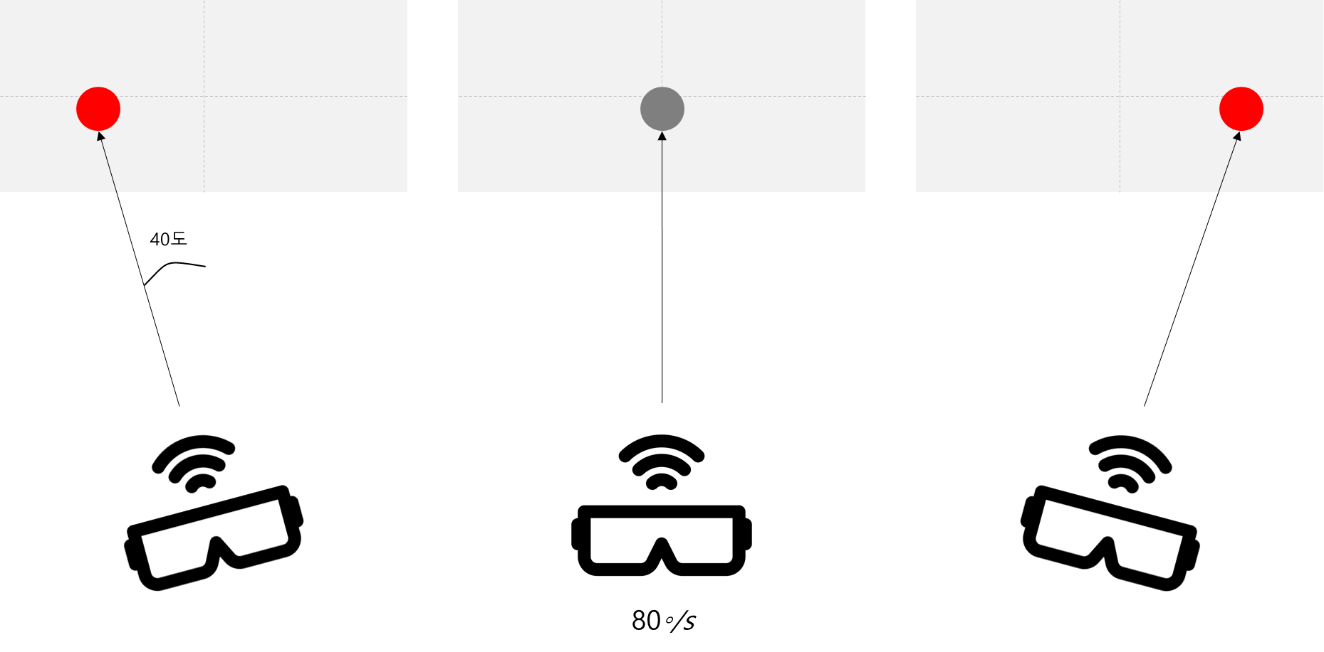
Task
Delayed Latency : 0, 15 ms, 30 ms, 45 ms
(20, 35, 50, 65 ms)
피험자는 화면의 가운데 살짝 아래 쪽에 나타나는 Visual Cue를 따라 고개를 좌우로 움직인다
Visual Que는 끝에 도달하면 붉게 변하고 이를 보는 즉시 피험자는 고개를 반대쪽으로 움직인다.
Field of view는 80도이고, 피험자의 고개 이동 속도는 80도/초 이다.
피험자는 Baseline, 0, 15, 30, 45 ms의 추가 Latency가 주어지는 Trial을 총 5회를 진행한다. 각 Trial은 3분 동안 진행되며, 이는 90번의 좌우 운동이다.
해당 과정 진행 동안 뇌파 측정, 및 충분한 휴식 시간(약10분) 가짐. Task Session은 각 피험자 마다 다르게 Psudo random하게 제시한다.

Slide 13
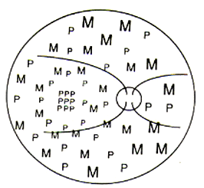
Delayed Latency : 0, 15ms, 30ms, 45ms
● Audio Cue와 Visual Cue 중 Visual Cue가 Temporal Perception에 더 효과적임.
● Passive(ex 움직이는 의자) 와 Active(본 실험 외 다수) 사이에 Perceptual threshold의 차이가 존재한다. 여기서는 시각에 의한 멀미 만을 측정하기에, Active action을 하도록 함.
● 움직이는 Cue를 빠르게 인지할 수 있는 M-cells이 retina의 중심이 아닌 주변부에 더 많이 붙포하고 있기 때문에, Cue의 위치를 살짝 아래로 내림.
망막(retina): 3유형
난장이 세포 (midget cell, 80%) - P 경로(parvocellular pathway) 망막중심오목에 밀집 - 고도의 공간위치시력, 색각, 입체시
양산세포(parasol cell, 10%), M경로(Magnocellular pathway) – 동작 감지, 원근 입체시
다른 유형의 세포들 - 10%, K경로 – 하루 주기 리듬, 동공의 대광 반응 관여

Slide 14
Task
Delayed Latency : 0, 15ms, 30ms, 45ms
● Head Position은 실시간으로 Tracking 되어 저장되며, Task 시에 얼마나 빠른 속도로 움직였는지 값을 측정 가능하다.
● 움직이는 각도는 80도로 사람이 크게 부담없이 움직일 수 있는 속도로 설정되었다.
● Scene complexity와 Camera motion은 Latency threshold에 영향을 주지 않는다는 Reference를 참고하여, 일반적인 Unity 기본 배경을 선택할 예정이다.
● Reference에 따르면, 추가된 latency가 약 50 ms 이상 넘어갈 시에 대부분의 사람들에게 불편함을 야기했기에 45 ms 이하의 latency만 추가하였다.

Slide 15
Task
Delayed Latency : 0, 15ms, 30ms, 45ms
● Reference에서 80도의 각을 80 ◦/s 의 속도로 움직일 때 23 ms 정도의 latency가 perceptual thresh hold로 나타났으며, 이에 따르면 0, 15 ms는 피험자들이 latency를 느끼지 못할 가능성이 높으며 30, 45 ms 조건에서는 latency를 느낄 것이다.
● VRSQ(Virtual reality sickness questionnaire)를 활용하여 VR 환경에서의 Motion sickness를 느끼는지 여부를 주관적인 방법으로 확인할 것이다.
● 요약 : 이번 실험에서는 MTP latency 인지에 영향을 미치는 조건들을 통제하여 피험자가 이를 충분히 느끼게 한 뒤 그에 따른 멀미를 느끼는지 설문을 통해 확인하고, 이와 더불어 뇌파 및 심전도, GSR과 같은 생체 신호 반응 역시 확인해볼 것이다.

Slide 16
Decision #3: Target MTP Latency Range
John insisted that MTP latency is less than 20 ms to apply to the HMD product.
5
ms
10 ms
15 ms
20 ms
30 ms

Slide 17
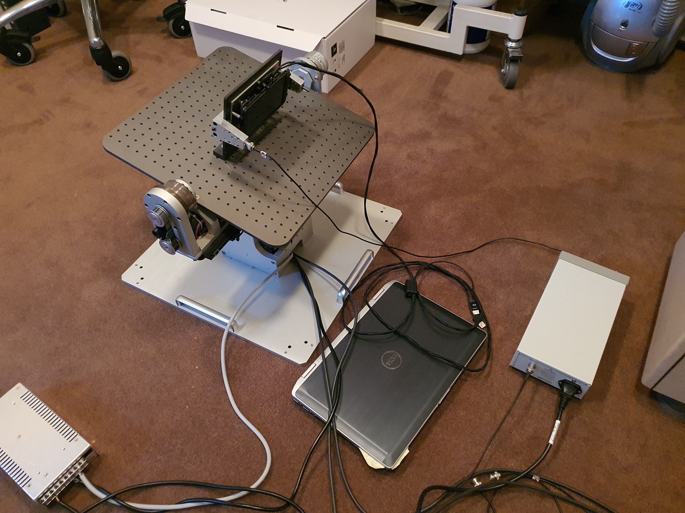

Slide 18
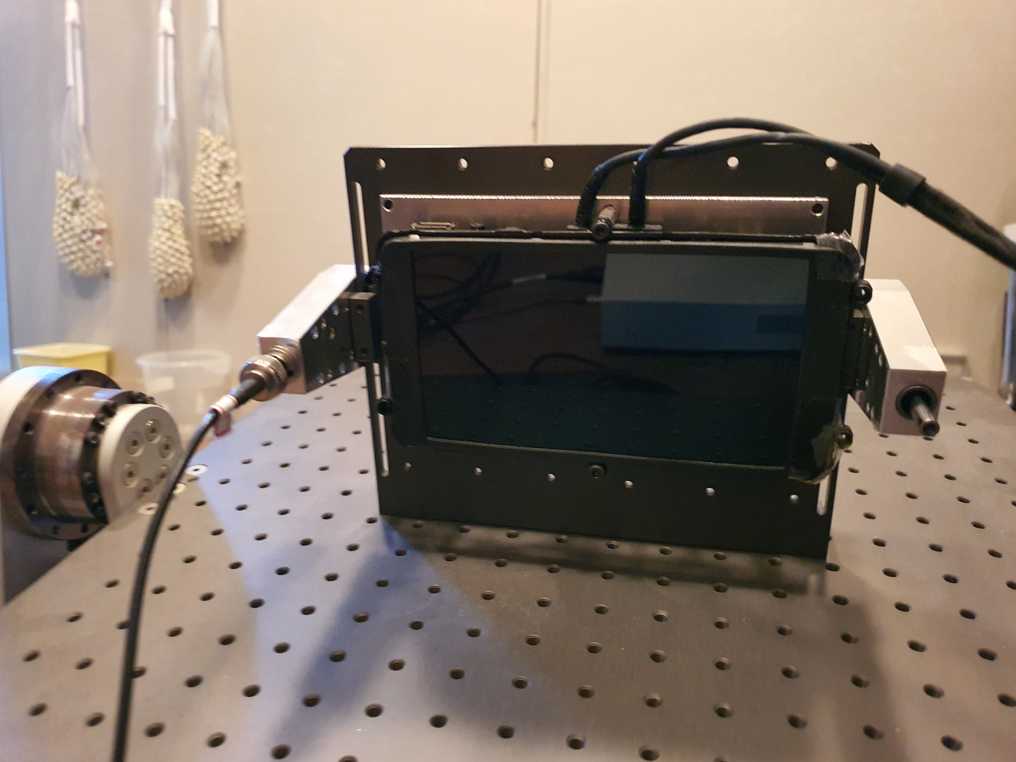

Slide 19
Thank You

